Slide 1
BUGU 不咕
插件多信源的 AI 事项助手
把分散的工作对话，整理成可跟进的下一步
Notes:
BUGU 不咕，未央作品路演。产品核心是插件多信源与大模型事项理解，桌宠为附加交互。

Slide 2
任务进展，散落在不同工具里
飞书
“这个问题周五前修一下。”
Codex
“补上回归测试，提交 PR 后把链接给我。”
GitHub
PR 已提交，评审与验收还在继续
用户仍要自己拼出：做什么、做到哪、还差什么
Notes:
典型场景示意，非客户调研数据。面向同时使用聊天软件、编程 Agent 与代码仓库的个人开发者和小团队。

Slide 3
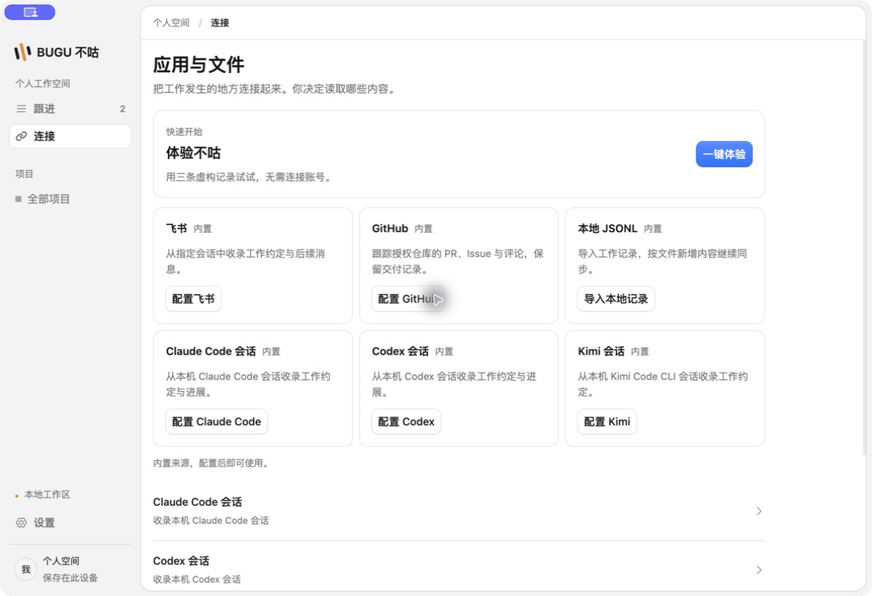
插件连接工作发生的地方
按需授权
接入本机 Agent 会话
或指定的工作来源
飞书、GitHub
本地工作记录
编程 Agent 会话
Notes:
截图来自 Computer Use 操作的实际 BUGU 桌面应用。连接列表表示已有适配器入口，不表示全部渠道已经获得权限或全部完成语义分析。

Slide 4
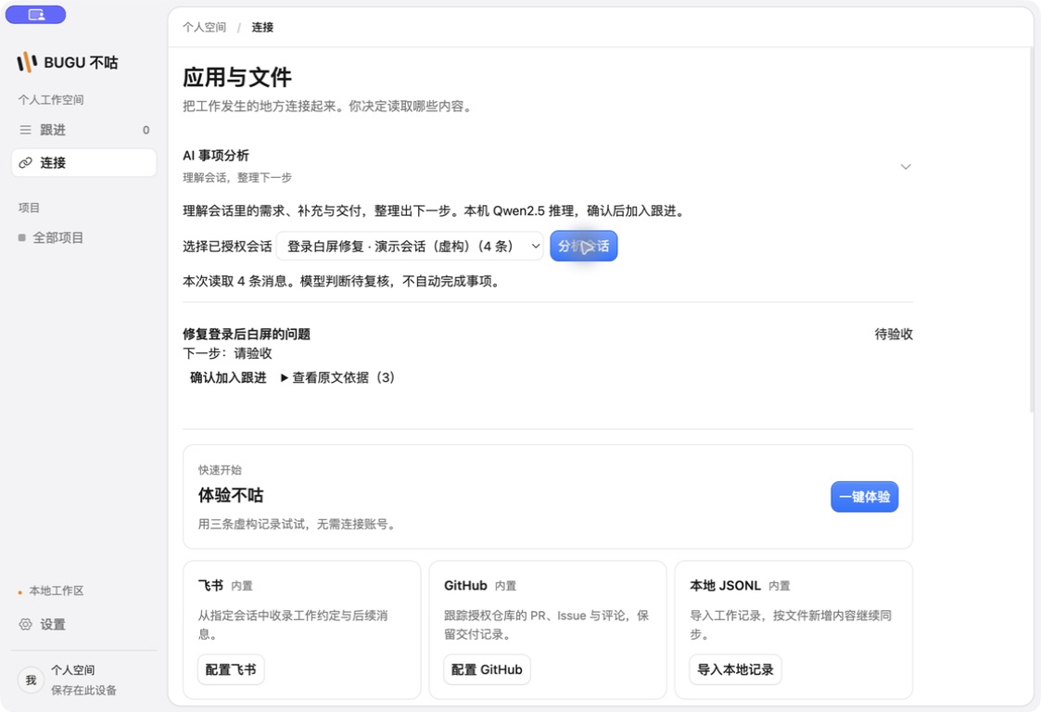
大模型理解需求与后续补充
四条消息
一个跟进目标
用户提出修复
补充刷新场景
助手反馈交付
当前建议：待验收
Notes:
真实本机 Ollama / Qwen2.5 7B 推理。截图数据为四条虚构演示消息，PR 链接为占位示例，不作为真实交付证据。

Slide 5
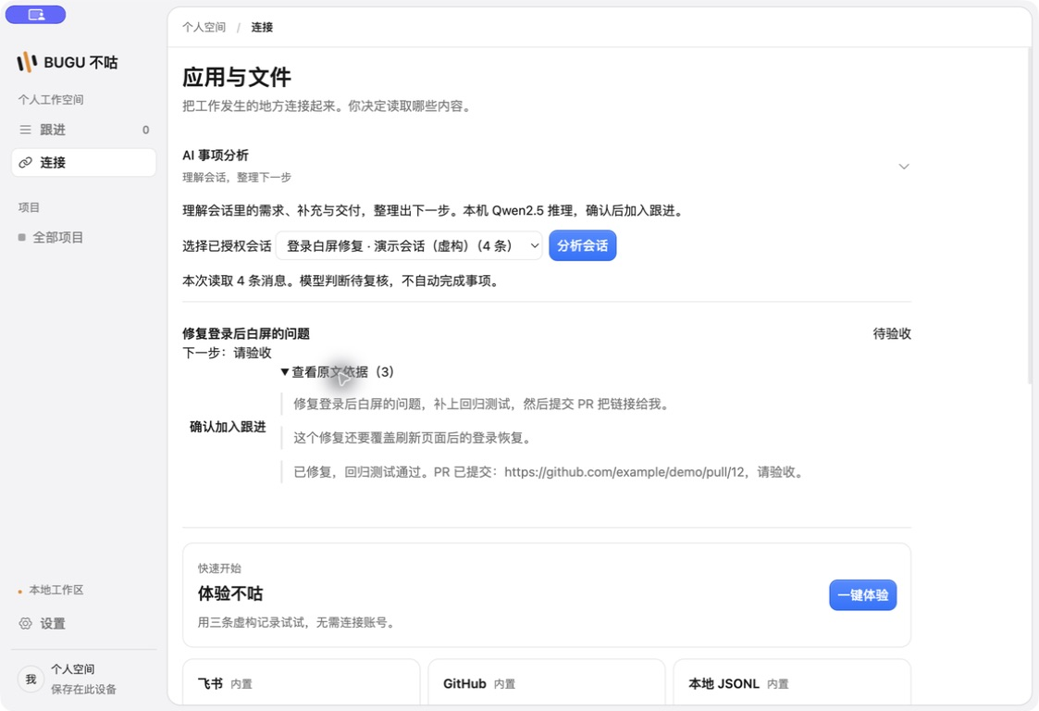
每个建议都有原文依据
补充要求不丢失
展开即可看到
最初要求和后续补充
以及助手的交付反馈
“请验收”
仍然是待验收
Notes:
截图来自真实模型分析结果。来源引用通过消息 ID 与逐字匹配校验，但语义是否正确仍需要用户复核。

Slide 6
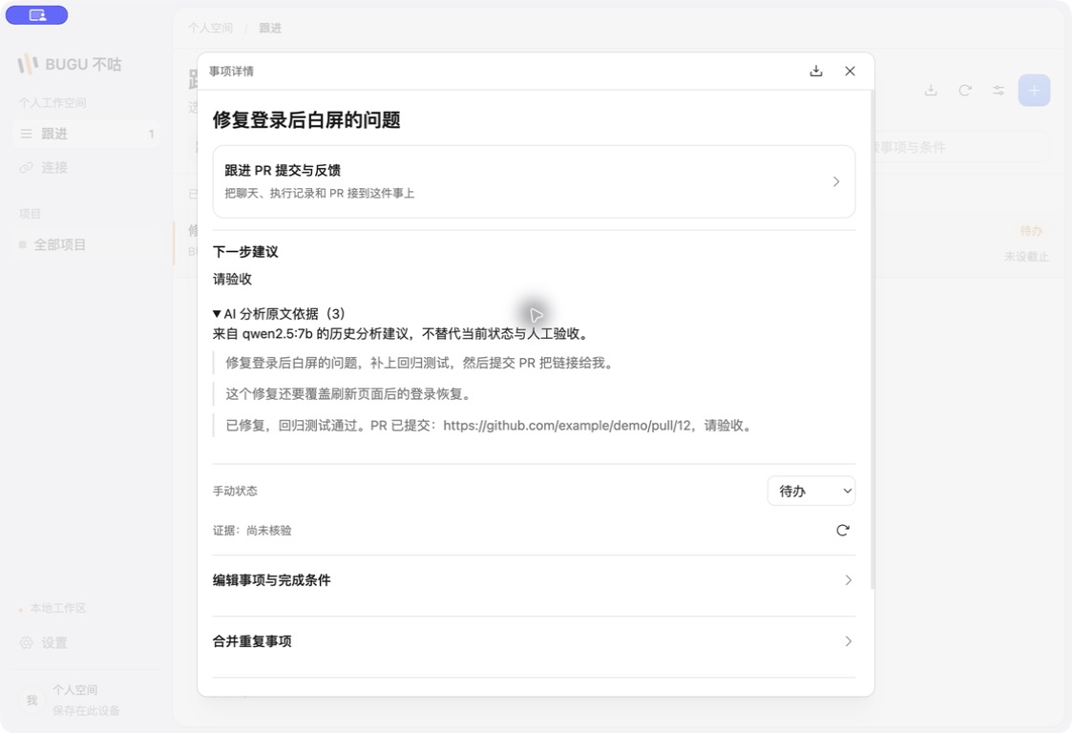
确认后，进入自己的跟进清单
把建议变成行动
确认加入
查看下一步
保留原文依据
事项状态由用户掌握
Notes:
真实 SQLite 持久化。模型阶段不直接修改业务状态，用户确认创建待办事项。重启保留事项及分析引用。

Slide 7
为什么用户会选择 BUGU
减少重复整理
继续使用熟悉的工具
工作对话已包含需求与进展
用户只需确认值得跟进的事项
插件接入现有工作来源
逐步扩展覆盖范围
面向个人开发者与小团队，先验证每天是否少漏一件事
Notes:
以下是产品价值假设，尚未验证付费转化或效率提升。当前单会话分析已接入，跨渠道自动归并是后续开发目标。

Slide 8
模型负责理解，应用保留决定权
授权会话
限定来源与上下文，拒绝撤权后的结果
模型建议
生成目标、阶段、下一步与引用
应用校验
拒绝伪造引用，防止错误完成和重复确认
用户确认
加入清单，保留模型记录与人工决定
Notes:
实现见 packages/model/src/task-analyzer.ts、packages/contracts/src/task-analysis.ts、packages/storage/src/task-analysis.ts。首版固定本机端点，无云端原文上传。

Slide 9
当前已跑通，下一步继续补齐
已跑通
下一步
单会话大模型分析
原文引用与确认入库
实机操作演示
后台增量语义分析
跨会话、跨渠道关联
模型配置与真实场景试用
15 / 15 合成开发用例通过
不代表真实用户准确率，持续保留误判与回归样例
Notes:
本机合成回归 15/15，见 docs/evals/qwen2.5-7b-v2.json。部分助手独立消息由入口过滤，不调用模型。该结果不是生产准确率。Computer Use 已验证分析、引用展开、确认加入跟进。尚未接入后台全历史语义处理与跨渠道自动归并。

